Slide 1
SPRING WEB MVC
Presenter
hoangtl
toanhv22 (host)
hungmb

Slide 2
Content
Web overview
Website, Webpage, Web server
Static & Dynamic Webpage
Java Servlet
Servlet + life cycle
Web.xml
3. Spring MVC
MVC, Spring MVC architecture
DispatcherServlet
HandleMapping
HandlerFunction
Filter
CORS

Slide 3
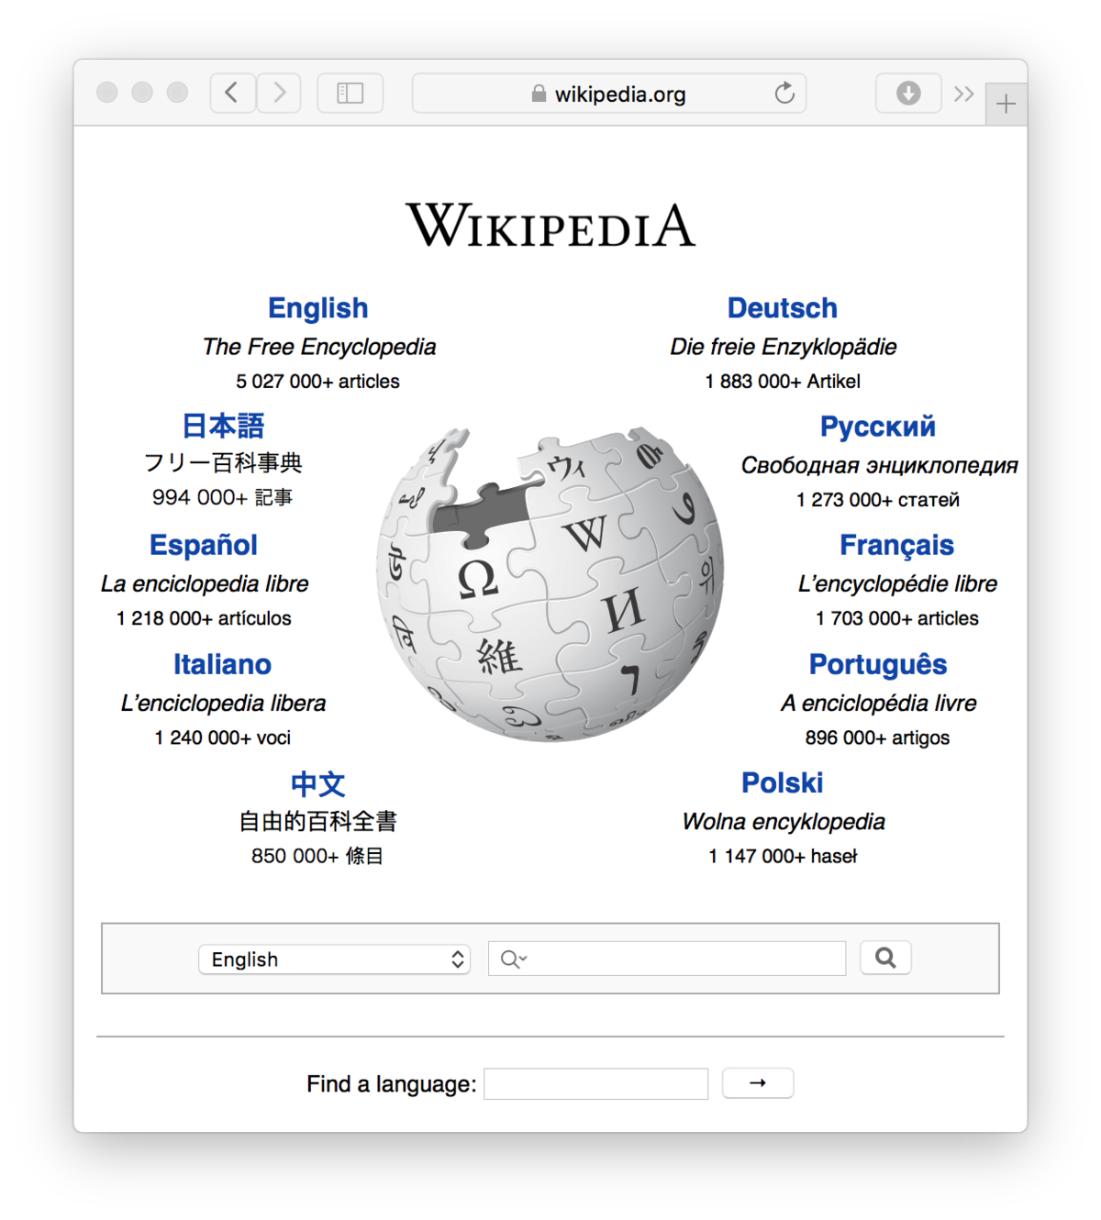
Website
A collection of webpages & related content identified by same domain name and published on at least one web server.
Publicly accessible websites form WWW. There are also private websites that can only be accessed on a private network

Slide 4
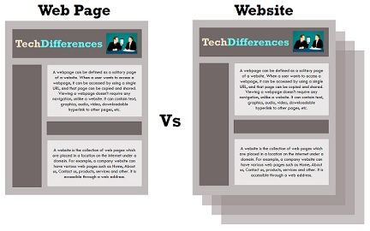
Webpage
Hypertext document provided by a website and displayed to a user in a web browser.
A web page consists of objects.
An object can be a HTML file, a JPEG image, a GIF image… addressable by a single URL.
(ex: http://www.example.com/foo.html)
Notes:
A hypertext document contains links referring to other parts of the document, or even to whole other documents. https://www.cs.uct.ac.za/mit_notes/web_programming/html/ch01s02.html

Slide 5
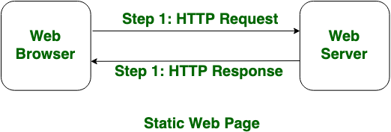
Static vs Dynamic web page
Static Web Page (flat page or a stationary page)
has fixed content being delivered to the user's web browser exactly as stored (usually written in HTML, CSS, JS)
whose content (displayed to a user) does not change based on user inputs or user interactions.

Slide 6
Static vs Dynamic web page
Static Web Page (flat page or a stationary page)
(+) Less complex to develop
(+) Usually faster loading times and smaller page size
(-) Non-interactive, no real-time content
(-) Updates must be made directly within the HTML code

Slide 7
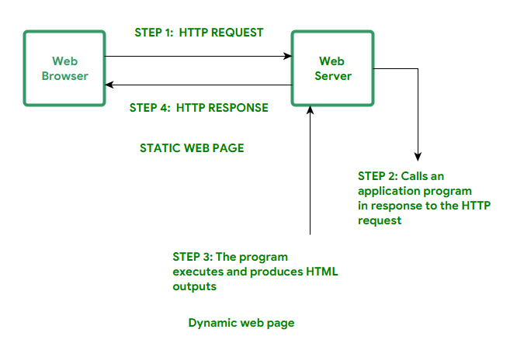
Static vs Dynamic web page
Dynamic Web Page
whose construction is controlled by an application server processing server-side scripts (php, nodejs, ajax)
The pages are dynamically modified according to users’ interactions

Slide 8
Static vs Dynamic web page
Dynamic Web Page
(+) Dynamic content generation
(+) Allow more complex functionalities
(-) More complex to develop
(-) increase in required resources could make the web slower

Slide 9
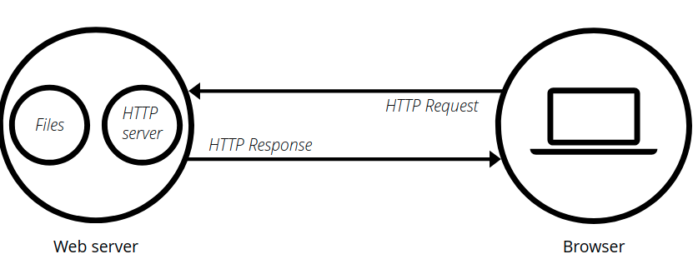
Webserver
Hardware side: computer that stores web server software and web objects. A web server connects to the Internet and supports physical data interchange with other devices connected to the web.
Software side: control how web users access hosted files (HTTP server (software that understands URLs and HTTP))
Notes:
the browser requests the file via HTTP. When the request reaches the correct (hardware) web server, (software) HTTP server accepts the request, finds the requested document in its own storage, and sends it back through HTTP

Slide 10
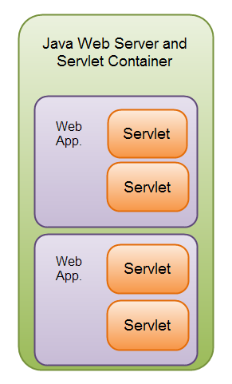
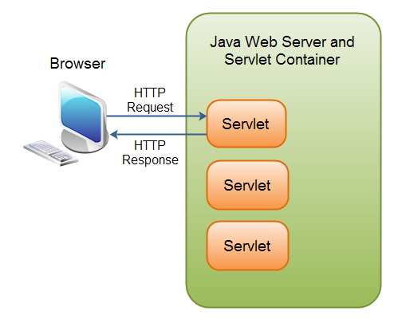
Java servlet
Java object running inside a Servlet container that responds to HTTP requests
A Servlet container may run multiple web applications at the same time, each having multiple servlets running inside
Notes:
Tomcat’s servlet container is Catalina, contains multiple servletcontext
There is only one ServletContext object per web application

Slide 11
Java servlet
How HTTP Request and Response be handled?
The browser sends an HTTP request to the Java web server and the web server passes the request to servlet container.
The servlet container will then find out which servlet the request is for, and activate that servlet by calling the Servlet.service() method.
Servlet.service(): Receives standard HTTP requests from the public service method and dispatches them to the doXXX methods defined in this class
The servlet processes the request, and generates a response. The response is then sent back to the browser.
Notes:
There's no need to override service()

Slide 12
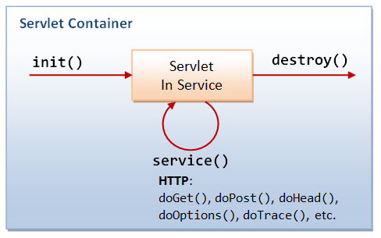
Java servlet life cycle
The servlet container invokes servlet’s init(ServletConfig), which runs only once.
usually used to read persistent configuration data and initialize costly resources.
The servlet container invokes its service() method to handle client requests. (once per request)
A servlet is unloaded by the container if the container shuts down, or reloads the whole web application at runtime. -> invokes destroy()
Notes:
When a request sent to servlet, servlet load servlet class, create instance & call init()
init(...) providing a ServletConfig object as an argument
initialize costly resources includes db connection, …
This ServletConfig object allows the servlet to access initialization parameters for this particular servlet...

Slide 13
web.xml
The “web.xml” file is a deployment descriptor (provides the configuration options) for a servlet-based Java web application
In Tomcat, web.xml is used in CATALINA_BASE/conf and in each web application
Tomcat reads the global conf/web.xml followed by the WEB-INF/web.xml within the web application (if there is one) during startup or application’s reload
Settings in conf/web.xml apply to all web applications in web server, whereas those in WEB-INF/web.xml apply only to that particular application.

Slide 14
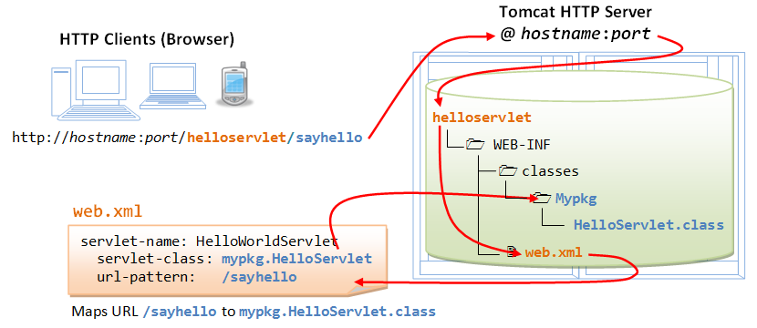
web.xml

Slide 15
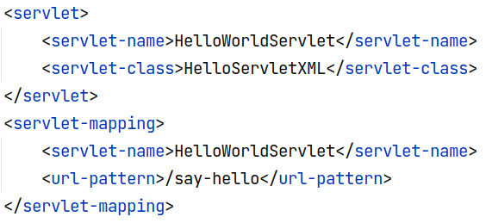
web.xml <servlet>
Configure a servlet using
<servlet>
<servlet-mapping>

Slide 16
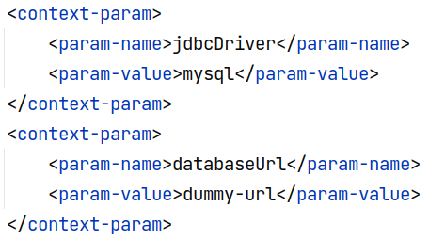
web.xml <context-param>
<context-param> specify initialization parameters for a web context, there is one ServletContext object for each web application deployed into a container.

Slide 17
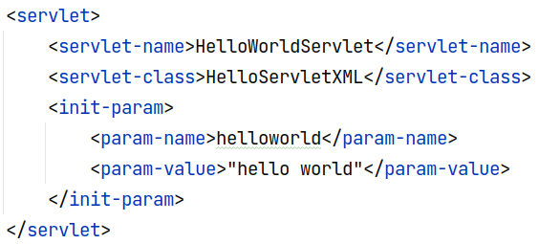
web.xml <init-param>
<init-param> specify initialization parameters for a particular servlet

Slide 18
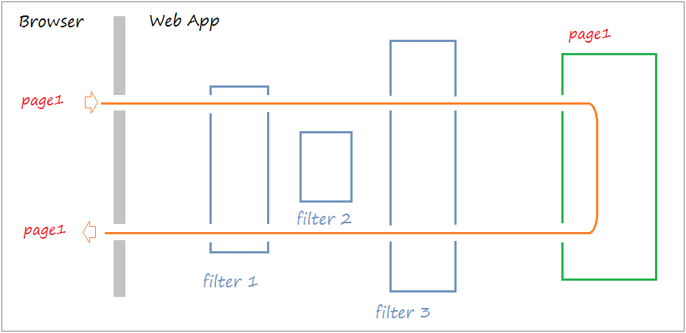
web.xml <filter>
A filter is an object that allows specific URL patterns to be processed before being handed off to the target servlet and also after the servlet runs
Notes:
It is mainly used to perform filtering tasks such as conversion, logging, compression, encryption and decryption, input validation etc.

Slide 19
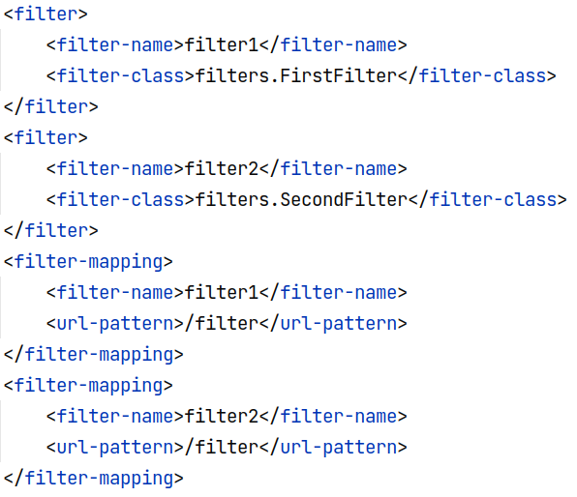
web.xml <filter>
Configure servlet filters
<filter>
<filter-mapping>

Slide 20
SPRING MVC

Slide 21
Spring MVC
Spring MVC là một module của spring framework và nó được sử dụng để tạo ra các ứng dụng web theo kiến trúc MVC (Model - View - Controller)
Spring MVC implement tất cả các tính năng của Spring Core như IoC Container, auto DI.

Slide 22
MVC là gì?
MVC là 1 architectural pattern phân tách tầng presentation của ứng dụng thành 3 phần Model, View, Controller.
Mỗi thành phần được xây dựng để xử lý khía cạnh cụ thể của ứng dụng.
Ban đầu được thiết kế cho việc xây dựng các ứng dụng trên desktop (GUI), nó cũng có thể dùng để phát triển ứng dụng web hay mobile.

Slide 23
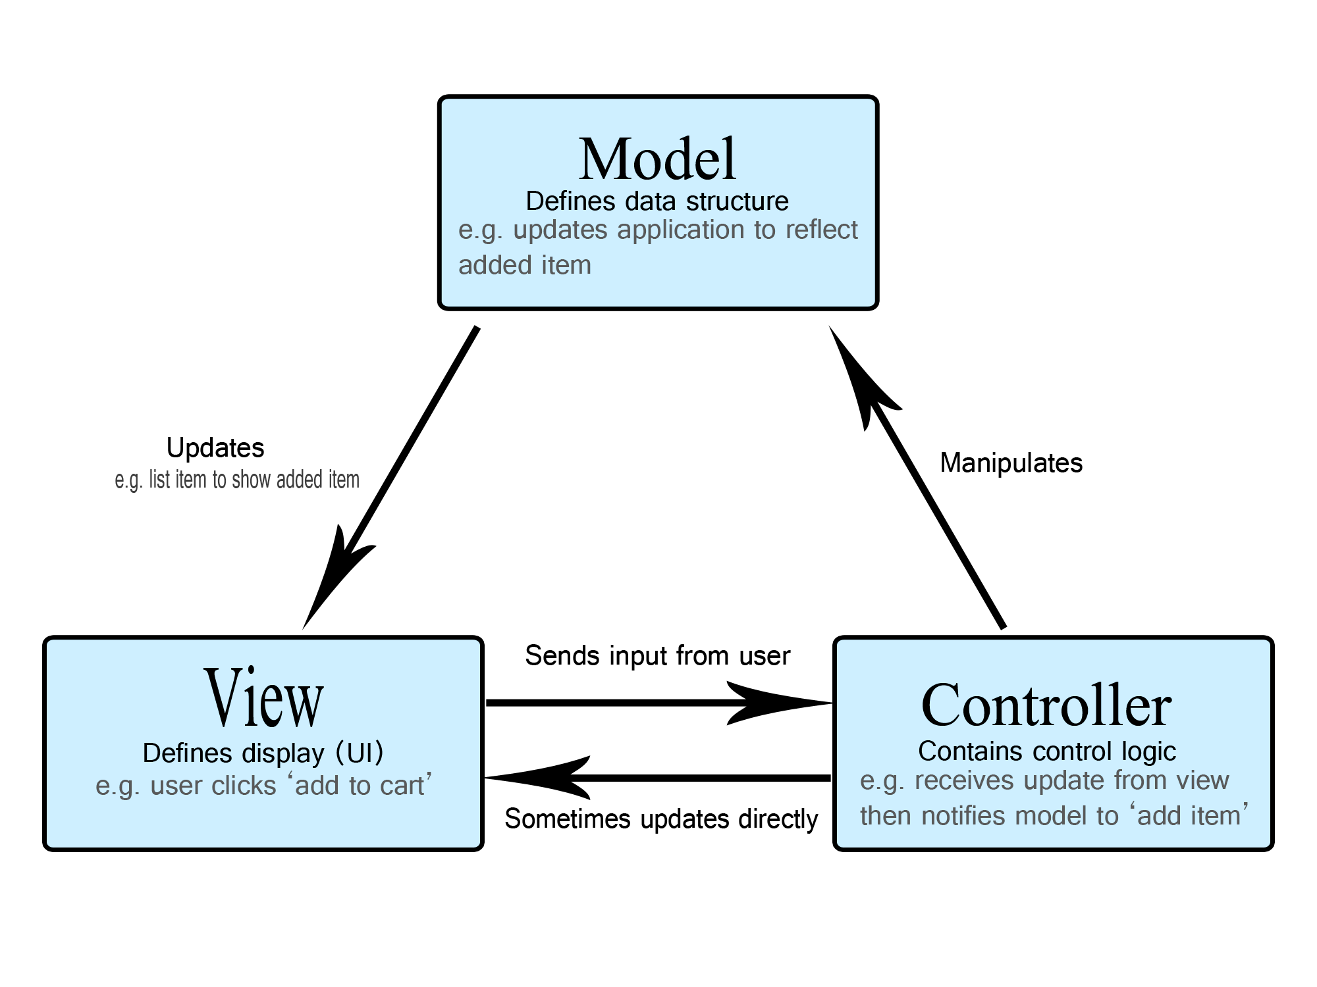
MVC là gì?
Architecture
Notes:
View: Defines display view và mang lại sự tương tác cho người dùng
Controller: chứa các control logic, (manipulates : thao túng)
Model: define data structure

Slide 24


Slide 25
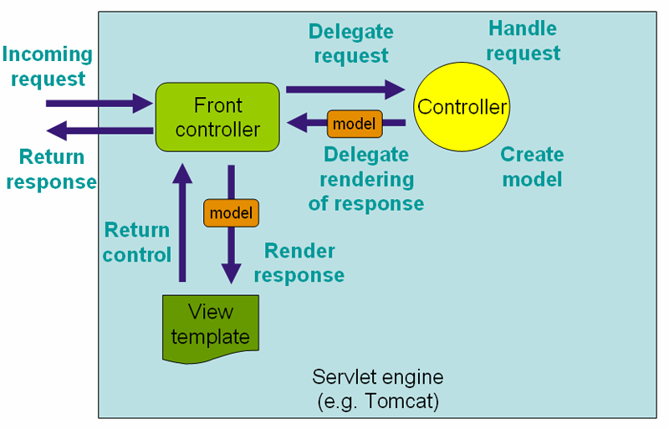
Spring MVC Architecture?
https://en.wikipedia.org/wiki/Front_controller

Slide 26
DISPATCHERSERVLET IN SPRING MVC
Là 1 Servlet, đóng vai trò là FrontController trong Spring MVC.
Nhận tất cả các request do người dùng gửi đến và delegate nó đến 1 controller thích hợp.

Slide 27
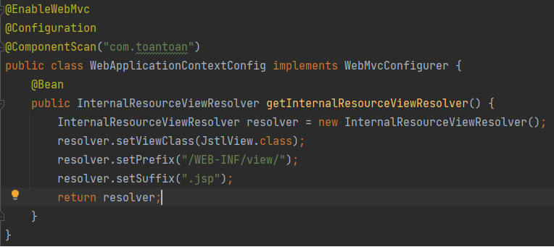
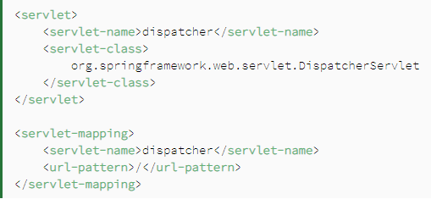
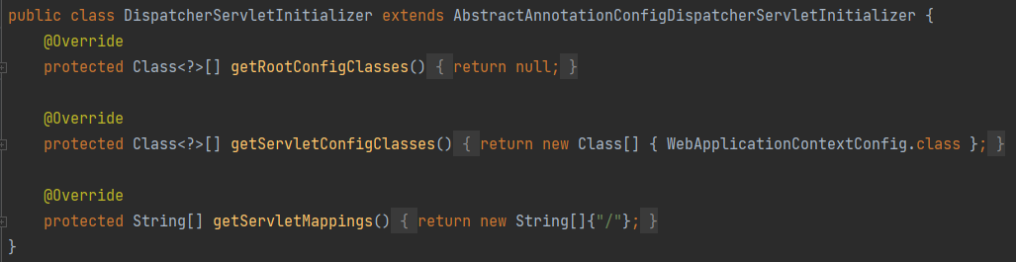
Notes:
Với cách đầu tiên chúng ta sẽ config trong file web.xml, đơn giản là chỉ tạo 1 servlet được cung cấp từ SpringFramework và mapping nó đến "/" đại diện cho tất cả các request gửi đến.
Đầu tiên chúng ta sẽ config 1 servlet có kiểu là Dispatcher servlet bằng cách kế thừa AbstractAnnotationConfigDispatcherServletInitializer’
Annotation @EnableWebMvc để hỗ trợ @RequestMapping và @Controller và Imports some Spring Mvc configuration.

Slide 28
@Controller and @ResquestMapping
@Controller là 1 annotation khai báo ở cấp độ class, chỉ ra rằng class đó là 1 controller và là 1 bean được quản lý bởi Spring Container.
@RequestMapping là 1 annotation map request đến controllers methods, gồm 1 số attribute như value, HTTP method, parameter, headers..

Slide 29
HANDLER MAPPING
DispatcherServlet needs HandlerMapping to interpret URL in @RequestMapping.
HandlerMapping determines which Controller to call.
Spring MVC provides some implementation like RequestMappingHandlerMapping, BeanNameUrlHandlerMapping, SimpleUrlHandlerMapping.

Slide 30
RequestMappingHandlerMapping detect and interpret URL from @RequestMapping.
BeanNameUrlHandlerMapping is the default HandlerMapping implementation, maps request URLs to beans with the same name.
SimpleUrlHandlerMapping is the most flexible HandlerMapping implementation, it allows mapping between either bean instances and URLs or between bean names and URLs.
Notes:
...................., để sử dụng RequestMappingHandlerMapping chúng ta cần add @EnableWebMvc trong webapplication context
để create và register a bean for RequestMappingHandlerMapping trong context.

Slide 31
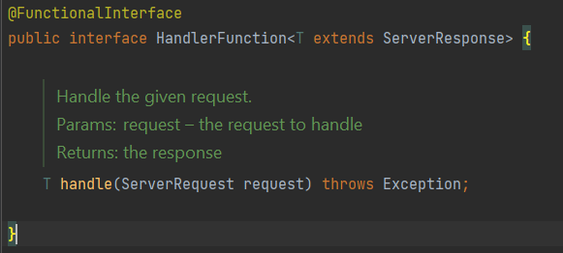
Handler function
Spring 5 Functional Web Framework hỗ trợ Java 8 functional thay thế cho controller truyền thống.
Là một functional interface đóng vai trò như là controller method để xử lý request gửi đến.
Notes:
Handle method nhận vào 1 server request, thực hiện 1 service và sau đó trả về 1 server response
Gần giống vs 1 service method của Servlet, khác ở chỗ là 1 service method có thể nhận cả request và response còn handle method thì chỉ nhận vào request.

Slide 32
ServerRequest cung cấp sự truy cập vào HTTP method, URI, headers,...
ServerResponse chứa các phương thức tiện ích được dùng để tạo ra response object.

Slide 33
Router Function
Được dùng để định tuyến các request đến Handle Function tương ứng.
Có thể thay thế cho @Controller và @RequestMapping.
Input gồm RequestPredicate và 1 HandleFunction
RequestPredicate có thể custom dựa trên request path, HTTP method, content-type,....

Slide 34
Some Spring built-in filter
Form Data Filter
Forwarded Header
Shallow Etag
Notes:
Form Data Filter
Browsers can submit form data only through HTTP GET or HTTP POST but non-browser clients can also use HTTP PUT, PATCH, and DELETE.
Request with content type application/x-www-form-urlencoded /= Post & GET -> filter block, read data from body, wrap -> available in getParameter
Shallow Etag
create a shallow etag by caching the content written to the response and computing an MD5 hash from it. The next time a client sends, it does the same, but it also compares the computed value against the If-None-Match request header and, if the two are equal, returns a 304 (NOT_MODIFIED) -> no need to retransmit the requested resources -> implicit redirection to a cached resource
Forwarded Header
As a request goes through layers (such as load balancers) the host, port, and scheme may change, and that makes it a challenge to create links that point to the correct host, port, and scheme from a client perspective.
-> help modify the request in order to a) change the host, port, and scheme based on Forwarded headers b) to remove those headers to eliminate further impact

Slide 35
CORS
CORS là một cơ chế cho phép nhiều tài nguyên khác nhau (fonts, Javascript, v.v…) của một trang web có thể được truy vấn từ origin khác tới origin của trang đó. CORS là viết tắt của từ Cross-origin resource sharing.
Nếu không có CORS thì không có cách nào để một trang web gửi request thông qua trình duyệt đến một domain khác. Đó là một cơ chế trong trình duyệt có từ Netscape Navigator 2 (1995) gọi là Same Origin Policy, để hạn chế một document hay một script tương tác với tài nguyên không cùng một gốc hay origin.
Notes:
Trong khi lập trình, dev thường xuyên phải thực hiện truy vấn trên các domain khác.
Đó là lúc chúng ta cần đến CORS. CORS sử dụng các HTTP header để “thông báo” cho trình duyệt rằng, một ứng dụng web chạy ở origin này có thể truy cập được các tài nguyên ở origin khác.

Slide 36
Cơ chế hoạt động của CORS
Các request được gửi từ phía client sẽ được đính kèm một header tên là origin để chỉ định origin của client. Server sẽ xem xét origin này để xác định xem request có được gửi từ nguồn hợp lên hay không.
Nếu hợp lệ server sẽ trả về response kèm với header Access-Control-Allow-Origin mang một giá trị hợp lệ..
Nếu không có header Access-Control-Allow-Origin hoặc giá trị của nó không hợp lệ thì browser sẽ không cho phép tiếp tục thực hiện request đó nữa.

Slide 37
CORS HTTP headers
CORS sử dụng một số HTTP headers trong cả request và response để cho phép việc truy xuất tài nguyên không cùng một origin có thể xảy ra, mà vẫn đảm bảo độ bảo mật.
Access-Control-Allow-Origin: Đây là header được trả về từ phía server, để thông báo cho browser biết domain nào được truy xuất tài nguyên từ server đó
Access-Control-Allow-Headers: Bằng header này Server sẽ thông báo cho trình duyệt biết những request header nào được phía server hỗ trợ. Nếu client gửi những header khác không nằm trong danh sách này sẽ bị server bỏ qua.
Access-Control-Allow-Methods: Đây là một danh sách chứa các phương thức HTTP mà server cho phép client sử dụng và sách này phân cách bằng dấu phẩy.

Slide 38
Preflight Request
Pre-flight request là một loại CORS request, được gửi khi có những request tác động đến database như POST, PUT, DELETE,...
Browser sẽ tự động gửi 1 preflight request đến server mà chúng ta muốn lấy tài nguyên, sau đó server sẽ phản hồi cho browser những thông tin cần thiết để xác định xem nó có cho phép truy cập tài nguyên hay không.Ví dụ như header Access-Control-Allow-Methods chứa những phương thức HTTP mà client được phép thực hiện.

Slide 39
Một số cách để CORS trong Spring MVC
Sử dụng annotation @CrossOrigin
Chúng ta có thể đặt annotation này trên một method hoặc 1 class.
@CrossOrigin mặc định sẽ:
Allow all origins
HTTP methods được định nghĩa trong @RequestMapping
Allow all headers
The time that the preflight response is cached (maxAge) is 30 minutes.

Slide 40
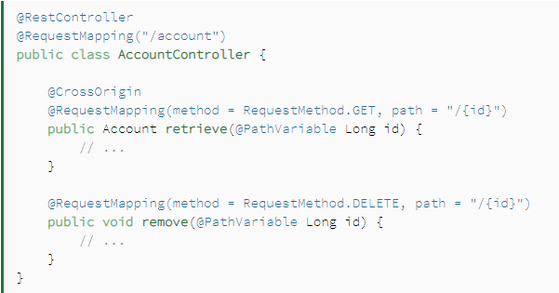
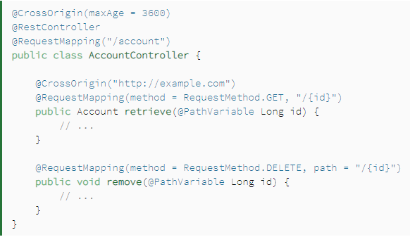
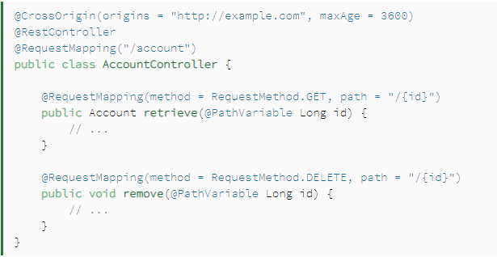

Slide 41
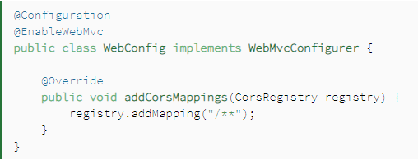
Global CORS Configuration

